Slide 1
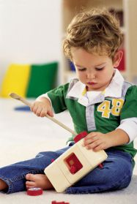
Развитие познавательных и речевых способностей детей младшего и среднего дошкольного возраста через проектную деятельность
МБДОУ детский сад «Северяночка»
с. Горки, Шурышкарский район
Подготовила воспитатель
первой квалификационной категории
Айдакова А. В.

Slide 2
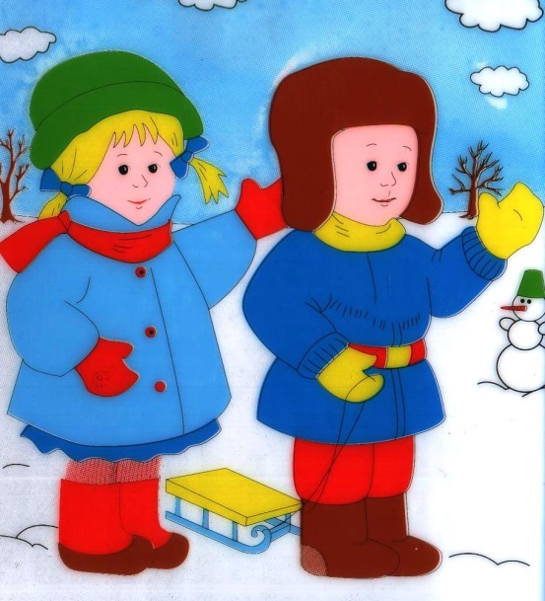
С первых дней посещения детского сада ребенок неустанно познает мир, в котором он живет. В начале пути это позволяет ему войти в мир, привыкнуть к нему; затем постепенно, но активно постигать накопленный до него опыт человечества; наконец, став взрослым, внести свой позитивный вклад в обогащение этого мира.

Slide 3
Дошкольный возраст – это благоприятный период для расширения и обогащения детских представлений о разнообразии окружающего мира, развития всех сторон речи. Поэтому задача детского сада заключается не в том, чтобы поскорее научить ребенка писать и считать, а чтобы обогатить его речь и представления об окружающем мире, научить видеть в нем закономерности.

Slide 4
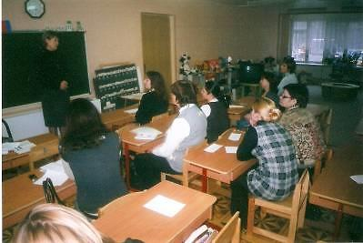
Процесс познания маленького человека отличается от процесса познания взрослого.
Взрослые познают мир умом
Дети – эмоциями

Slide 5
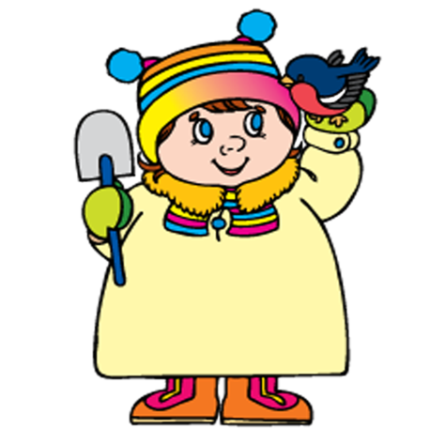
«Познавательно - речевое развитие»
Современные технологии
Здоровьесберегающие
образовательные технологии
Технология ИКТ
Технология проблемного обучения
Развитие исследовательских умений
Проектная деятельность

Slide 6
Принципы проектной деятельности:
принцип интеграции позволяет знакомить детей с разными областями знаний, тесно связанных между собой.
принцип деятельности и интерактивности предоставляет ребенку возможность реализовывать разные виды детской деятельности, поддерживать детскую инициативу.
принцип научности подразумевает, что все сведения должны достоверно объяснять различные процессы, явления на доступном и в то же время научном уровне.
принцип природосообразности позволяет учитывать психофизиологические особенности детей каждого возраста, следовать объективным законам их развития и создавать условия для раскрытия личностного потенциала ребенка;
принцип партнерства связан тесно с реализацией прав ребенка, обеспечивает тесное сотрудничество взрослых и детей.

Slide 7
Данный подход (проектная деятельность)
к организации работы по познавательно-речевому развитию дошкольников, существенно обогащает:
содержание деятельности по развитию речи детей, позволяя развивать личностные субъективные качества ребенка посредством активизации мотивов общения.
Проект – это «игра всерьез»,
результаты ее значимы для детей и взрослых.

Slide 8
Спасибо
за
внимание!
Успехов в работе!

